Slide 1
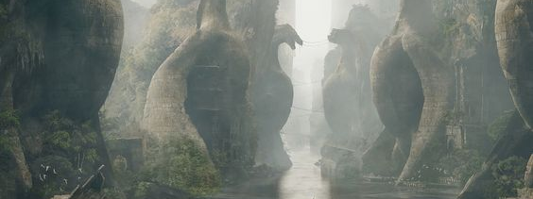
Les Régions
Par Ordre Alphabétique

Slide 2
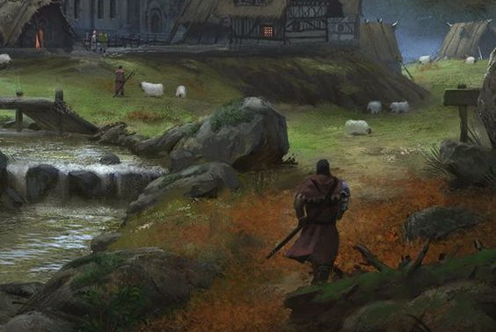
Brume-Crête

Slide 3
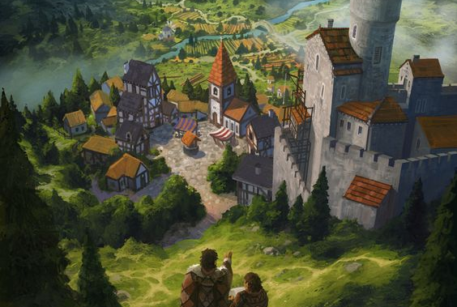
Flonitie

Slide 4
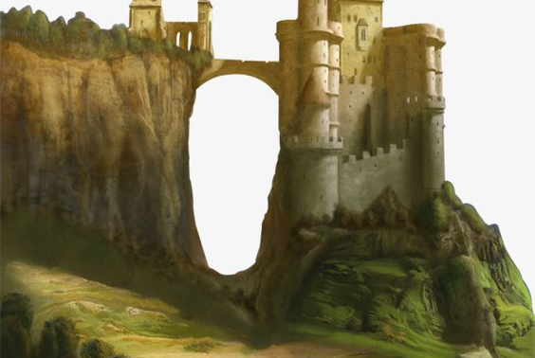
Gaznag

Slide 5
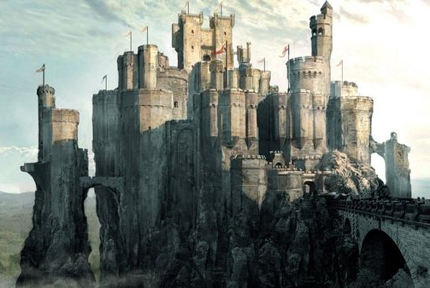
Île d’Ormile

Slide 6
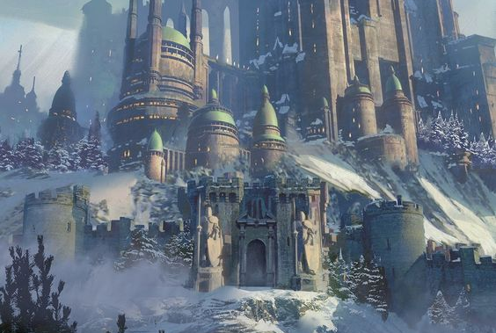
Île de Bois-Blanc

Slide 7
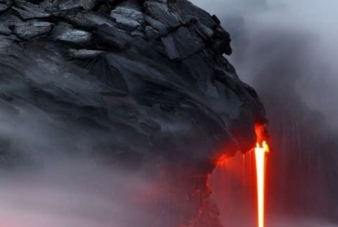
Île de Drakhyss

Slide 8
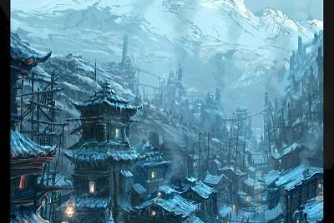
Île de Givre-Serre

Slide 9
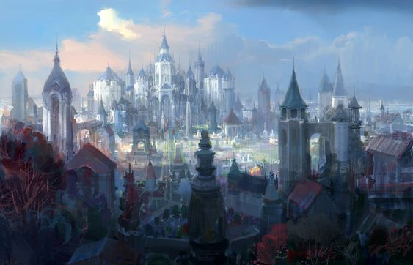
Île de Kalemdan

Slide 10
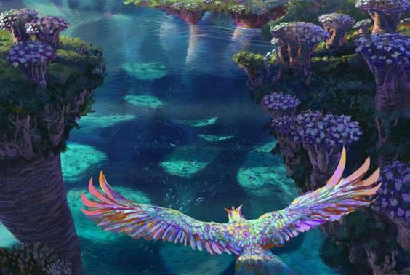
Île de Lynaf

Slide 11
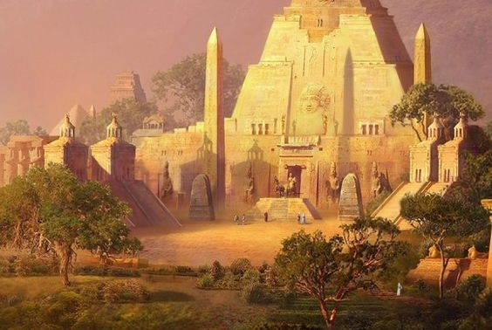
Île de Shaksi et Île de Ssisa

Slide 12
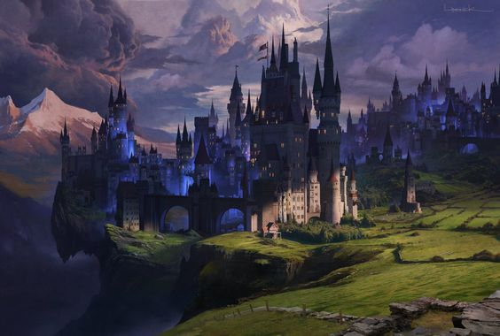
Île du Lamelone

Slide 13
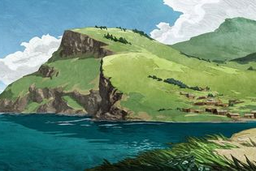
Île Linodir

Slide 14

Kaalmern

Slide 15
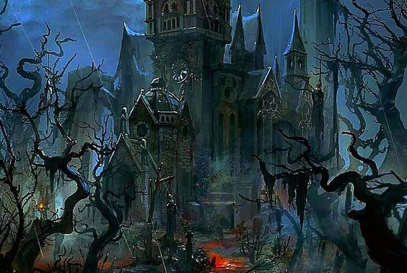
Kiirdraal

Slide 16
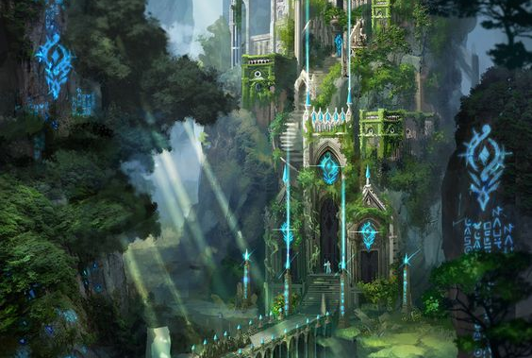
L’Archipel Céleste

Slide 17
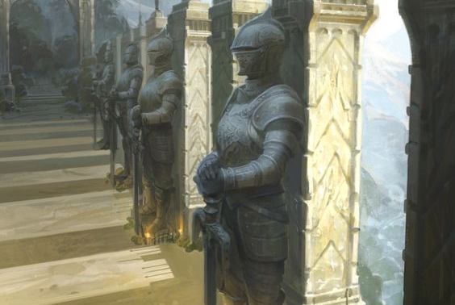
L’Archipel de l’Ordre

Slide 18

L’Archipel des Ombres

Slide 19
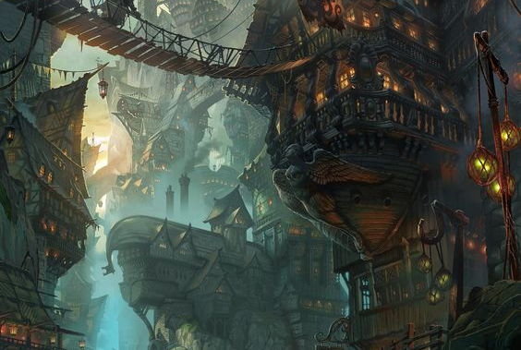
L’Archipel Les-Cinq-Frères

Slide 20
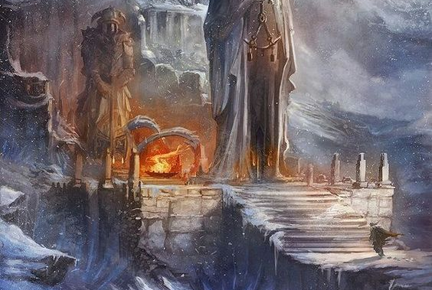
Les Îles d’Argent

Slide 21
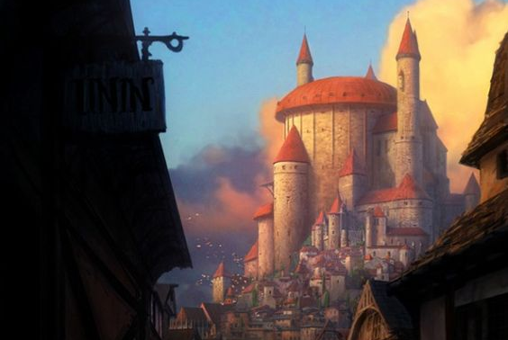
Lutania

Slide 22
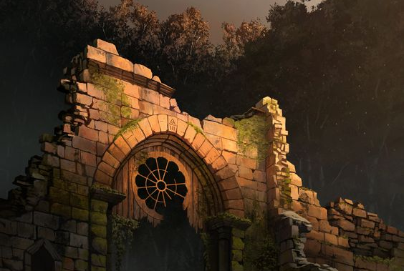
Marrihs

Slide 23
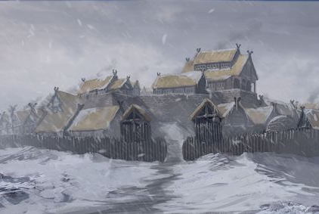
Muznag

Slide 24
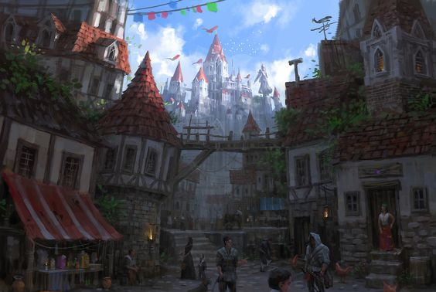
Odalnia

Slide 25
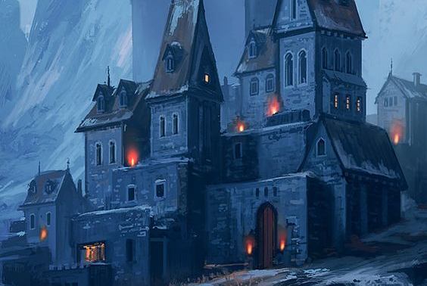
Sag’Anreilu

Slide 26
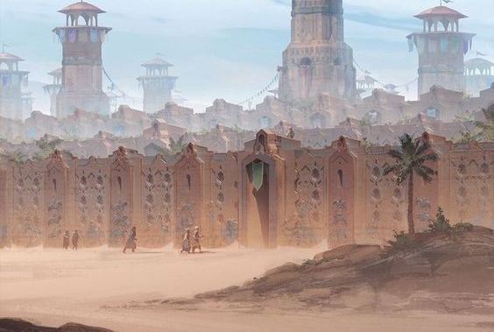
Soleil-Levant

Slide 27
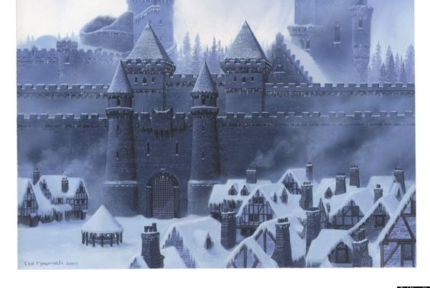
Ventre-Glace

